Slide 1
Выдающиеся математики древности

Slide 2
Пифагор

Slide 3
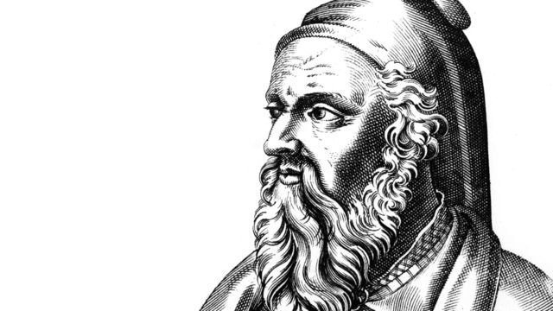
“…Геометрия владеет двумя сокровищами –
теоремой Пифагора и золотым сечением…”
Иоганн Кеплер

Slide 4
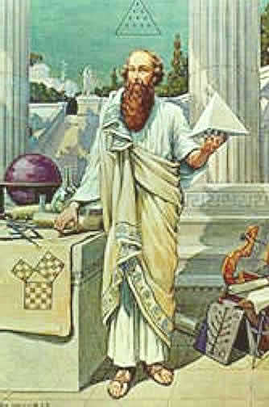
Пифагор
Пифагор родился в 570г. До н.э., на острове Самос, одном из самых цветущих островов Ионии, в семье богатого ювелира. Ещё до рождения он был посвящен своими родителями свету Аполлона. Он был очень красив и с детства отличался разумом и справедливостью. С юных лет Пифагор стремился проникнуть в тайны Вечной Природы, постичь смысл Бытия. Знания, полученные им в храмах Греции не давали ответов на все волнующие его вопросы, и он отправился в поисках мудрости в Египет. В течение 22 лет он проходил обучение в храмах Мемфиса и получил посвящение высшей степени.

Slide 5
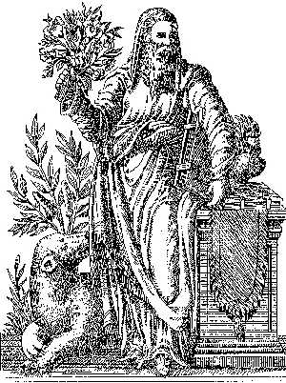
В Кротоне он основал пифагорейский союз, который был одновременно философской школой. Школа Пифагора дала Греции целую плеяду талантливых философов, физиков и математиков. С их именем связаны в математике систематическое введение доказательств в геометрию, рассмотрение ее как абстрактной науки, создание учения о подобии, доказательство теоремы, носящей имя Пифагора, построение некоторых правильных многоугольников и многогранников, а также учение о четных и нечетных, простых и составных, о фигурных и совершенных числах, арифметических, геометрических и гармонических пропорциях и средних.

Slide 6
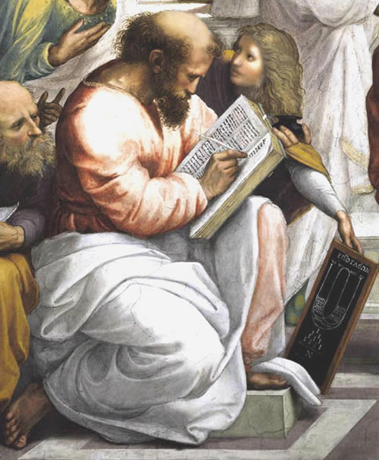
Учения Пифагора и его учеников охватило гармонию, геометрию, теорию чисел, астрономию. Но более всего пифагорейцы ценили результаты, полученные в теории гармонии, так как они подтверждали их идею, что числа определяют все. Некоторые древние ученые считали, что понятие о золотом сечении А:Н=Р:В, где Н и Р – гармоническая и арифметическая средняя между А и В, Пифагор заимствовал у вавилонян. Теорема о соотношении между сторонами прямоугольного треугольника, открытие которой приписывают Пифагору, была известна и грекам, а еще раньше египтянам, вавилонянам, китайцам, по крайней мере для частных случаев.

Slide 7
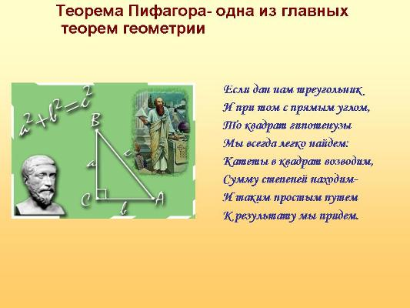

Slide 8
Евклид

Slide 9
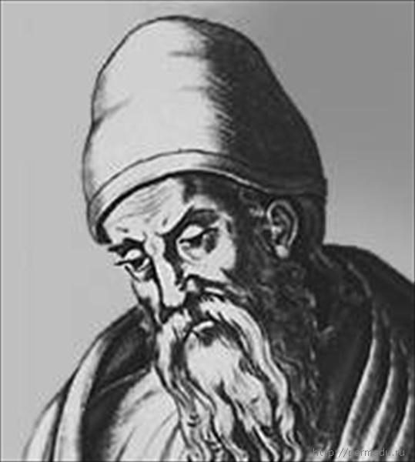
Египетский царь Птолемей I спросил Евклида:
— Как побыстрее познать геометрию?
— Царских путей в геометрию нет.
— ответил Евклид.

Slide 10
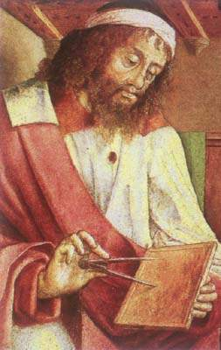
Евкли́д древнегреческий математик. Родился в III веке до н. э. Мировую известность приобрёл благодаря сочинению по основам математики «Начала». Биографические сведения о жизни и деятельности Евклида крайне скудны. Известно, что он родом из Афин, был учеником Платона. Научная деятельность Евклида протекала в Александрии (3 в. до н. э.), и ее расцвет приходится на время царствования в Египте Птолемея I Сотера.

Slide 11
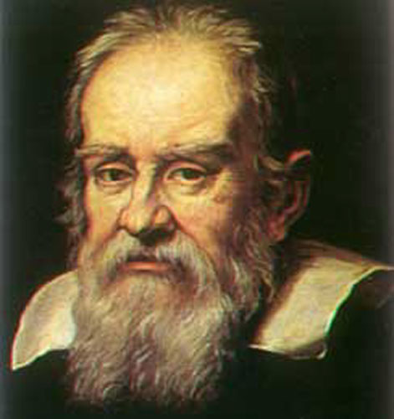
Евклидова геометрия— геометрическая теория, основанная на системе аксиом, впервые изложенной в «Началах» Евклида (III век до н. э.).
Геометрия, определяемая в основном группой перемещений и группой подобия. Однако содержание элементарной геометрии не исчерпывается указанными преобразованиями. Так, к элементарной геометрии также относят преобразование инверсии, вопросы сферической геометрии, элементы геометрических построений, теорию измерения геометрических величин и другие вопросы.

Slide 12
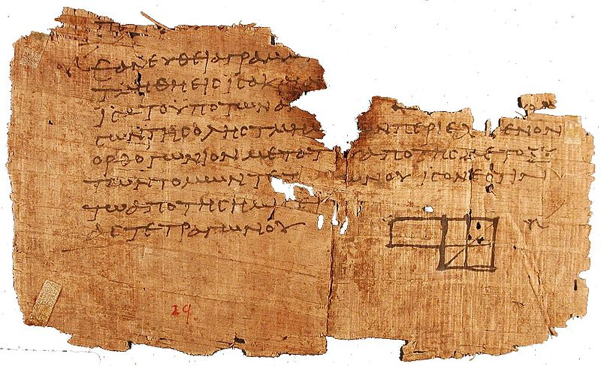
В «Началах» Евклида была дана следующая аксиоматика:
1). От всякой точки до всякой точки можно провести прямую.
2). Ограниченную прямую можно непрерывно продолжать по прямой.
3). Из всякого центра всяким раствором может быть описан круг.
4). Все прямые углы равны между собой.
5). Если прямая, пересекающая две прямые, образует внутренние односторонние углы, меньшие двух прямых, то, продолженные неограниченно, эти две прямые встретятся с той стороны, где углы меньше двух прямых.

Slide 13
Архимед

Slide 14
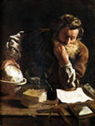
Архимед 287 до н. э.— древнегреческий математик, физик, механик и инженер из Сиракуз. Сделал множество открытий в геометрии. Заложил основы механики, гидростатики, автор ряда важных изобретений.

Slide 15
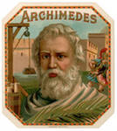
Математика
По словам Плутарха, Архимед был просто одержим математикой. Он забывал о пище, совершенно не заботился о себе.
Работы Архимеда относились почти ко всем областям математики того времени: ему принадлежат замечательные исследования по геометрии, арифметике, алгебре. Так, он нашёл все полуправильные многогранники, которые теперь носят его имя, значительно развил учение о конических сечениях, дал геометрический способ решения кубических уравнений вида , корни которых он находил с помощью пересечения параболы и гиперболы. Архимед провёл и полное исследование этих уравнений, то есть нашёл, при каких условиях они будут иметь действительные положительные различные корни и при каких корни будут совпадать.

Slide 16
Механика
Архимед прославился многими механическими конструкциями. Рычаг был известен и до Архимеда, но лишь Архимед изложил его полную теорию и успешно её применял на практике. Плутарх сообщает, что Архимед построил в порту Сиракуз немало блочно-рычажных механизмов для облегчения подъёма и транспортировки тяжёлых грузов. Изобретённый им архимедов винт (шнек) для вычерпывания воды до сих пор применяется в Египте.
Архимед является и первым теоретиком механики. Он начинает свою книгу «О равновесии плоских фигур» с доказательства закона рычага. В основе этого доказательства лежит аксиома о том, что равные тела на равных плечах по необходимости должны уравновешиваться. Точно также и книга «О плавании тел» начинается с доказательства закона Архимеда. Эти доказательства Архимеда представляют собой первые мысленные эксперименты в истории механики.

Slide 17
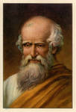
Астрономия
Архимед построил планетарий или «небесную сферу», при движении которой можно было наблюдать движение пяти планет, восход Солнца и Луны, фазы и затмения Луны, исчезновение обоих тел за линией горизонта. Занимался проблемой определения расстояний до планет; предположительно в основе его вычислений лежала система мира с центром в Земле, но планетами Меркурием, Венерой и Марсом, обращающимися вокруг Солнца и вместе ним — вокруг Земли. В своем сочинении Псаммит донес информацию о гелиоцентрической системе мира Аристарха Самосского.

